Slide 1
Podatkovna objava
dr. Sonja BEZJAK, Arhiv družboslovnih podatkov, Fakulteta za družbene vede Univerze v Ljubljani
dr. Andrej PANČUR, Inštitut za novejšo zgodovino
Ljubljana in online, Centralna tehniška knjižnica Univerze v Ljubljani,
Usposabljanje podatkovnih strokovnjakov, 14. – 17. 10. 2024

Slide 2
Vsebina
Za uvod nekaj povezanih pojmov
Postopek predaje in objave gradiva v področnih zaupanja vrednih repozitorijih:

Slide 3
Definicija
ŽIVLJENJSKI KROG PODATKOV
faze, po katerih se raziskovalni podatki oblikujejo od začetne ideje do objave.
(Slovar odprte znanosti)
Bezjak idr. (2024): SPOZNAJ FAIR. Priročnik o odprti znanosti v Sloveniji. Založba UP, https://www.hippocampus.si/ISBN/978-961-293-328-9.pdf

Slide 4
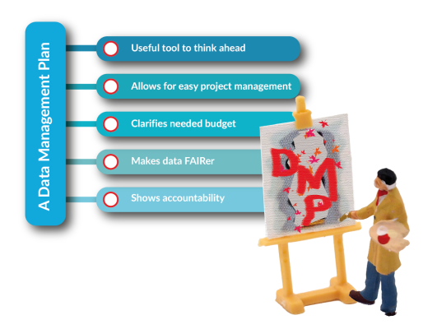
Definicija
NAČRT RAVNANJA Z RAZISKOVALNIMI PODATKI
je dokument, ki določa, kako se bodo zbirali, hranili, dokumentirali, obdelali in objavili raziskovalni podatki.
(Slovar odprte znanosti)
CESSDA Training Team (2017 - 2022). CESSDA Data Management Expert Guide. Bergen, Norway: CESSDA ERIC. Retrieved from https://dmeg.cessda.eu/

Slide 5
Opisovanje raziskovalnih podatkov
Podatke je mogoče opisati in jih povezati z znanstvenimi deli na različne načine.
Opisi podatkov so lahko bolj ali manj strukturirani. Nekaj primerov:
Opis znotraj znanstvenega članka, v katerem so podatki analizirani.
Opis v t. i. podatkovnem članku, ki ga objavijo v t. i. podatkovni reviji.
Opis v obliki standardnega metapodatkovnega zapisa v podatkovnem repozitoriju.
Različni formati podatkovnih objav imajo različne prednosti in slabosti, o katerih velja razmisliti, preden se raziskovalec odloči za vrsto opisa podatkov in mesto objave podatkov.
BEZJAK, Sonja, 2021, Znanstveno objavljanje raziskovalnih podatkov v odprti znanosti. Časopis za kritiko znanosti [na spletu]. 2021. Vol. 49, no. 282, p. 101–119. [Dostopano 7 oktober 2024]. Pridobljeno s: https://dirros.openscience.si/IzpisGradiva.php?lang=slv&id=13833

Slide 6
KJE LAHKO OBJAVIM PODATKE?
KDAJ JIH OBJAVIM?
KAKO OBJAVIM PODATKE?

Slide 7
Definicija
PODATKOVNA OBJAVA
je objava v podatkovnem repozitoriju, ki vsebuje celovito dokumentirane podatke, opremljene z bibliografskimi informacijami in s trajnim identifikatorjem, ter pri kateri je opravljen pregled kakovosti.
(Slovar odprte znanosti)

Slide 8
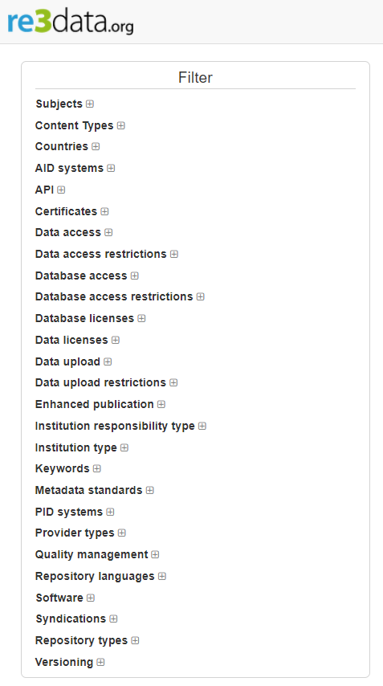
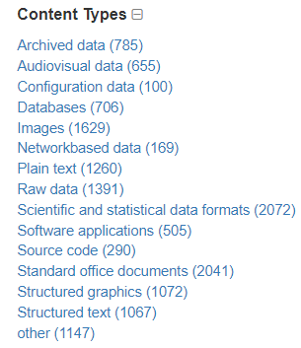
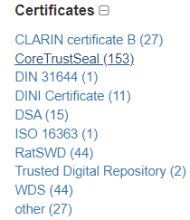
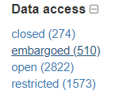
Definicija
PODATKOVNI REPOZITORIJ
je repozitorij, ki omogoča shranjevanje in dostop do različnih vrst podatkov, npr. raziskovalnih, podatkov javnega sektorja, in pripadajoče dokumentacije. (Slovar odprte znanosti)

Slide 9
Vrste podatkovnih repozitorijev
Področni
Institucionalni
Splošni repozitoriji

Slide 10
Definicija
PODROČNI (domenski) REPOZITORIJ
je repozitorij, ki je specializiran za shranjevanje in dostop do digitalnih objektov posebej opredeljenega znanstvenega področja.
(Slovar odprte znanosti)

Slide 11
Področni podatkovni repozitoriji
imajo strokovnjake, specializirane za določene vrste podatkov, določene teme ali določena področja;
opravijo tehnični pregled gradiva, s katerim zagotovijo, da so podatki celoviti, da je opis celovit in da sta opisa med seboj skladna;
v vsebinskem pregledu se oceni metode zbiranja podatkov, verodostojnost podatkov in uporabljivost; nekateri nudijo tudi znanstveni pregled;
običajno so dobro poznani znotraj raziskovalne skupnosti, ki so ji namenjeni, so standardizirani in prijazni za rabo.
Izziv je lahko, kadar so zaradi specifike repozitorijev podatki enega projekta razpršeni med več repozitorijev
BEZJAK, Sonja, 2021, Znanstveno objavljanje raziskovalnih podatkov v odprti znanosti. Časopis za kritiko znanosti [na spletu]. 2021. Vol. 49, no. 282, p. 101–119. [Dostopano 7 oktober 2024]. Pridobljeno s: https://dirros.openscience.si/IzpisGradiva.php?lang=slv&id=13833

Slide 12
Definicija
ZAUPANJA VREDNI REPOZITORIJ
je repozitorij, ki je namenjen shranjevanju, ohranjanju in dostopu do digitalnih objektov za daljše časovno obdobje ter je praviloma mednarodno certificiran ali vključen v uradne sezname.
(Slovar odprte znanosti)

Slide 13
Poveži se s podatkovnim repozitorijem
KDAJ?
Stopi v stik z repozitorijem že ob pripravi NRRP.
Preveri pogoje sodelovanja.
Pozanimaj se o postopku objave.
Razreši morebitne dileme, pred „odhodom na teren“.
Objavi verzijo, pripravljeno za analizo. Ne odlašaj!
https://dag.cessda.eu/Chapter-1/6-How-does-an-archive-make-data-available

Slide 14
Arhiv družboslovnih podatkov
POSLANSTVO
ADP dolgotrajno hrani raziskovalne podatke, zanimive za družboslovne analize, s poudarkom na problemih, povezanih s slovensko družbo ali sicer pomembnih za slovensko družbo in družboslovje ne glede na geografske meje.
Ključne naloge:
Pridobivanje pomembnih raziskovalnih podatkov
Ovrednotenje ponujenih raziskovalnih podatkov in izbor za prevzem
Prevzem in procesiranje podatkov in dokumentacije ter ustvarjanje metapodatkov
Dolgotrajna digitalna hramba
Zagotavljanje dostopa
Usposabljanje raziskovalcev in drugih akterjev
Aktivna promocija druge rabe podatkov
https://www.adp.fdv.uni-lj.si/

Slide 15
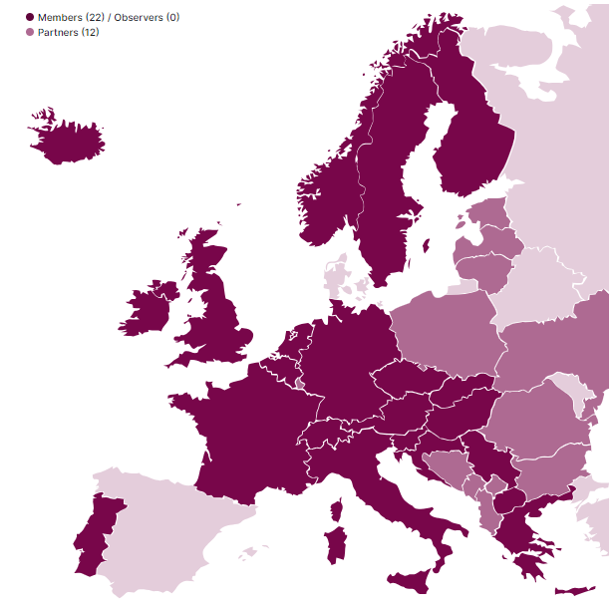
Konzorcij evropskih arhivov družboslovnih podatkov
NEKATERI KLJUČNI PRODUKTI
CESSDA DATA CATALOGUE
> 30.000 raziskav
ELSST - European Language Social Science Thesaurus
> 3.300 konceptov; 16 jezikov
CESSDA Vocabulary Service
nadzorovani besednjaki v več jezikih, tudi v slovenščini
Data Management Expert Guide (DMEG)
Data Archiving Guide (DAG)
https://www.cessda.eu/About/Consortium

Slide 16
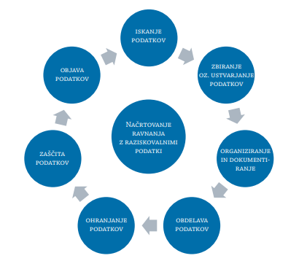
Od NRRP k podatkovni objavi
Bezjak idr. (2024): SPOZNAJ FAIR. Priročnik o odprti znanosti v Sloveniji. Založba UP, https://www.hippocampus.si/ISBN/978-961-293-328-9.pdf
https://www.adp.fdv.uni-lj.si/usposobi/ZKG/nacrtovanje/

Slide 17
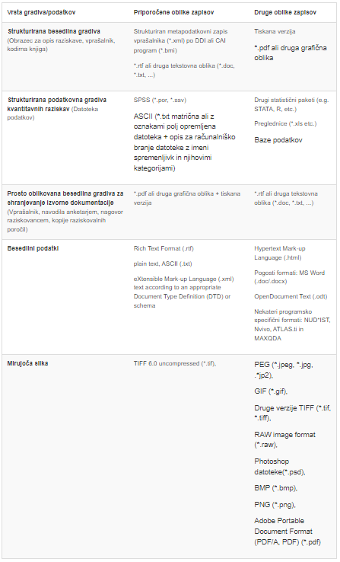
Priporočeni formati v ADP
V ADP priporočamo pripravo podatkovnih datotek v formatih, ki so neodvisni od programske opreme in računalniškega okolja (platform). Le za priporočene formate lahko namreč garantiramo njihovo dolgoročno hrambo in dostop v ADP.
https://www.adp.fdv.uni-lj.si/deli/postopek/priprava/formati/

Slide 18
Vrste dostopa v ADP
1. ODPRTI DOSTOP
Dostop do gradiva je popolnoma odprt, do njih je mogoče dostopati preko spletne strani ADP brez registracije. Uporabniki lahko gradivo prenesejo na svoj računalnik, pri čemer upoštevajo splošne pogoje ADP, zakonodajo in etiko.
2. STANDARDNI DOSTOP OB REGISTRACIJI
Vključuje dostop do datoteke za javno rabo oz. t.i. 'Public Use File (PUF). Datoteka je primerna za splošno rabo v raziskovanju. Uporabnikom omogoča: natančnejše sklepanje o pojavu, za katerega so bili podatki zbrani, enostavnejši dostop do podatkov.
Registriran uporabnik Dostop do mikropodatkov je namenjen registriranim uporabnikom, ki analize bodisi izvajajo preko spletnega vmesnika Nesstar bodisi na svojem računalniku, na katerega prenesejo podatke.
https://www.adp.fdv.uni-lj.si/uporabi/kako/pravila/

Slide 19
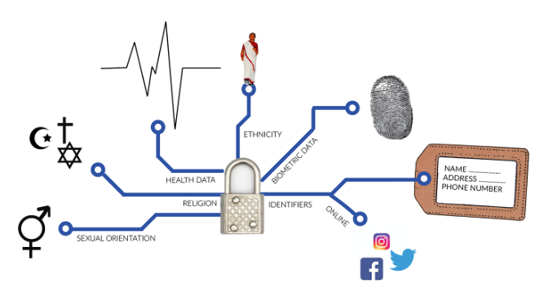
Vrste dostopa v ADP
3. DOSTOP POD POSEBNIMI POGOJI
Dostop pod posebnimi pogoji je oblika zaščite za datoteke, iz katerih ni mogoče odstraniti vseh neposrednih ali posrednih identifikatorjev, ki omogočajo identifikacijo posamezne preučevane enote. Posebni pogoji lahko vključujejo naslednje:
podatki morda niso v celoti anonimizirani
datoteka je pod 6 mesečnim embargom
datoteka je dostopna le naročniku raziskave in izvirnim avtorjem
Gradivo je dostopno raziskovalcem in raziskovalkam za raziskovalni namen.
CESSDA Training Team (2017 - 2022). CESSDA Data Management Expert Guide. Bergen, Norway: CESSDA ERIC. Retrieved from https://dmeg.cessda.eu/
https://www.adp.fdv.uni-lj.si/uporabi/kako/pravila/

Slide 20
Vrste dostopa v ADP
3. DOSTOP POD POSEBNIMI POGOJI
a) datoteka za raziskovalne namene (SUF)
Omogoča dostop do datotek, ki so na voljo le za raziskovalne namene, to so. t.i. Scientific Use File.
Dostop do podatkov je omogočen preko varne povezave oz. oblaka OwnCloud. ADP uporabniku posreduje povezavo in enolično geslo.
b) datoteka v varovanem okolju (SCUF) Gre za t.i. Secure Use File oz. datoteko, ki vsebuje zaupne podatke namenjene znanstvenemu raziskovanju, metode statističnega zakritja / zaščite podatkov, niso bile uporabljene, zato je dostop do nje mogoč le v varovanem okolju. V varovanem okolju oz. t.i. varni sobi znotraj prostorov ADP je onemogočen dostop do interneta in ni možnosti prenosa podatkov na prenosne medije. Prepovedana je tudi uporaba pripomočkov za zajem slik in videa. ADP bo rezultate dela na datoteki pregledal in jih šele po tem varno izročil uporabniku.
https://www.adp.fdv.uni-lj.si/uporabi/kako/pravila/

Slide 21
Avtorske pravice v ADP
ADP zagotavlja dostop do podatkov pod licenco, ki jo sami izberete. Izbirate lahko med tremi različici avtorskih licenc po predlogi "Creative Commons„:
Posvetilo javni domeni,
Priznanje avtorstva,
Priznanje avtorstva + Nekomercialno.
Licence vključujejo možnost predelav, obveznost navajanja vira in dajanja dostopa do izvedenih del pod istimi pogoji. Razlika je v dopuščeni ali izključeni možnosti uporabe podatkov, dobljenih preko arhiva, za komercialne namene.

Slide 22
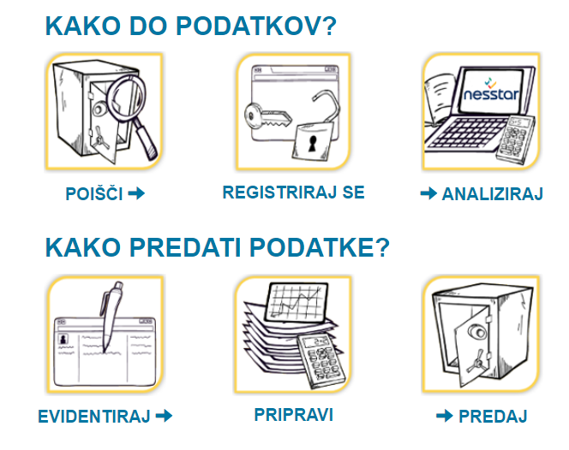
Postopek predaje v ADP
https://www.adp.fdv.uni-lj.si/

Slide 23
Postopek predaje v ADP
Dajalec evidentira raziskavo na spletni strani (ali e-pošta, ustno)
Dogovor o predprevzemnem sestanku
Predprevzemni sestanek
Formati datotek
Pravne podlage za deljenje podatkov
Izjava o izročitvi
Opis raziskave
https://www.adp.fdv.uni-lj.si/evidentiranje/vnos/

Slide 24
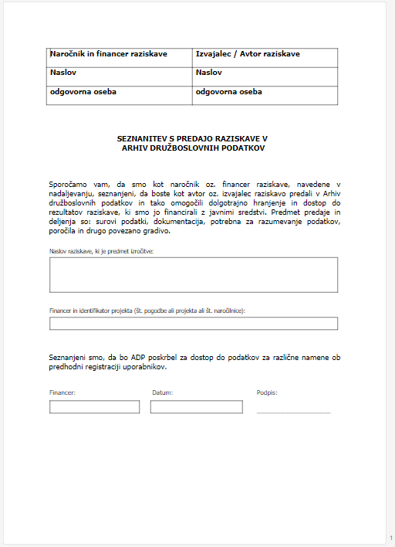
Predprevzemni sestanek v ADP
1. Pravne podlage za deljenje podatkov
Primer soglasja za udeležbo
Primer dovoljenje naročnika (izjemoma)
Vzorec ADP
OBVEŠČENO SOGLASJE K SODELOVANJU V RAZISKAVI RECEPCIJE V PROJEKTU SLOVENSKA NARODNOZABAVNA GLASBA KOT POLITIKA: PERCEPCIJE, RECEPCIJE IN IDENTITETE (ANONIMIZIRANI PODATKI)
[…] Skladno s priznanimi etičnimi standardi znanstvenega raziskovanja in s Splošno uredbo EU o varstvu podatkov (GDPR) bomo izvedli ukrepe za varstvo vaših osebnih podatkov v postopkih zbiranja in uporabe v izobraževalne in znanstveno raziskovalne namene. Osebne podatke, s katerimi bi vas bilo mogoče razkriti, bomo po njihovi pridobitvi anonimizirali in uničili, preden
jih bomo delili z drugimi raziskovalci ali javnostjo. Po zaključku zbiranja podatkov bomo s tehničnimi in organizacijskimi načini poskrbeli, da vas na podlagi vaših odgovorov ne bo mogoče prepoznati. Uporaba podatkov v izobraževalne in znanstvenoraziskovalne namene bo potekala v anonimizirani in skupinski obliki. […]
Bobnič, R., Šepetavc, J., Majsova, N., Kaluža, J., Zavratnik Sofija (študentka)., Fišer, N. in Steffe, G. (2024). Slovenska zabavna in narodnozabavna glasba, 2023: Pomeni popularne glasbe za različne generacije poslušalcev [Podatkovna datoteka]. Ljubljana: Univerza v Ljubljani, Arhiv družboslovnih podatkov. ADP - IDNo: NZG23. https://doi.org/10.17898/ADP_NZG23_V1

Slide 25
Predprevzemni sestanek
2. Izjava o izročitvi gradiv raziskave
1 SPLOŠNI POGOJI
2 VARSTVO IN ZAŠČITA PODATKOV
2.1 SANKCIJE
2.2 VRSTE DOSTOPA S POJASNILI ZA RABO
3 VRSTE GRADIV, FORMATI IN AVTORSKE PRAVICE
3.1 NABOR VRST GRADIV
3.2 PRIPOROČENI FORMATI
3.3 SEZNAM MOŽNIH LICENC CREATIVE COMMONS
PRILOGA 2: SEZNAM IZROČENIH GRADIV IN POGOJI DELJENJA

Slide 26
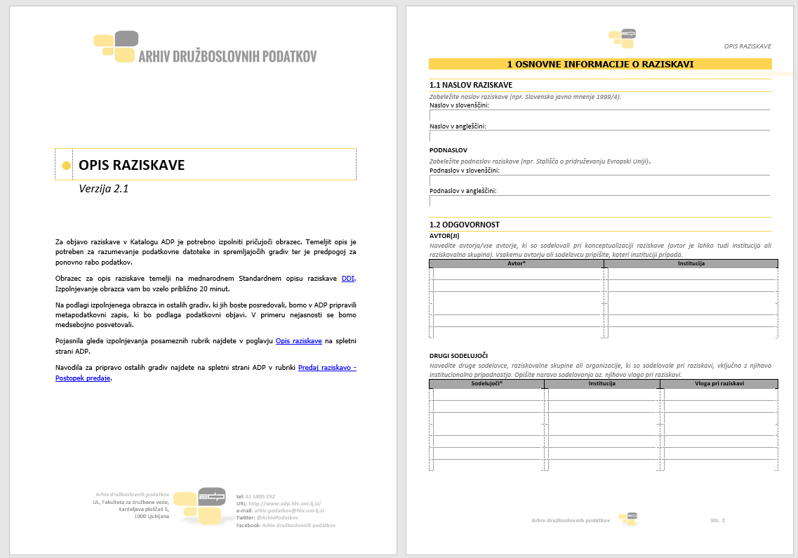
Predprevzemni sestanek v ADP
3. Opis raziskave
1 OSNOVNE INFORMACIJE O RAZISKAVI
Naslov, odgovornost, finančna podpora…
2 VSEBINA RAZISKAVE
Ključne besede, vsebinska področja, raziskovalno izhodišče
3 METODOLOGIJA
Čas zbiranja, geografsko pokritje, enota za analizo, tip vzorca, način zbiranja podatkov, očiščevanje podatkov…
4 DODATNE INFORMACIJE O RAZISKAVI
Publikacije, glavna ugotovitev raziskave
5 KONTAKT
Obrazec izpolnil, kontaktna oseba

Slide 27
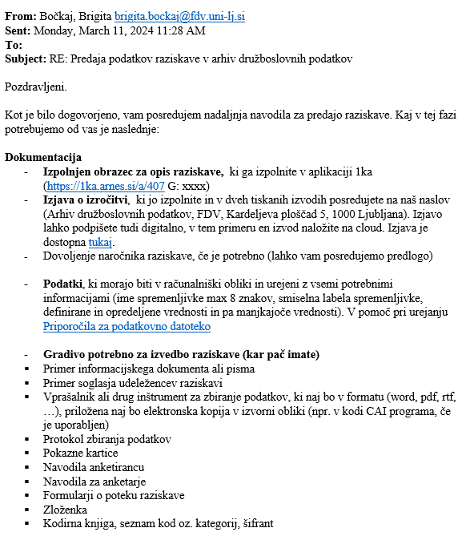
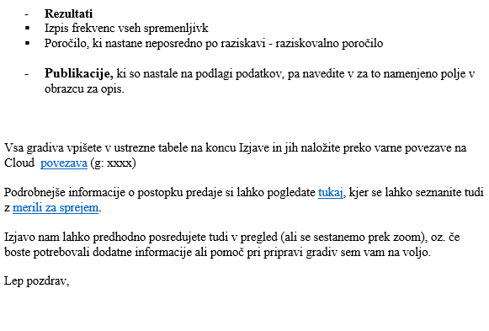
Arhivistka ADP pošlje navodila za pripravo gradiv
Podrobnejše informacije o postopku predaje: https://www.adp.fdv.uni-lj.si/deli/postopek/
Merila za sprejem raziskave:
https://www.adp.fdv.uni-lj.si/deli/merila/

Slide 28
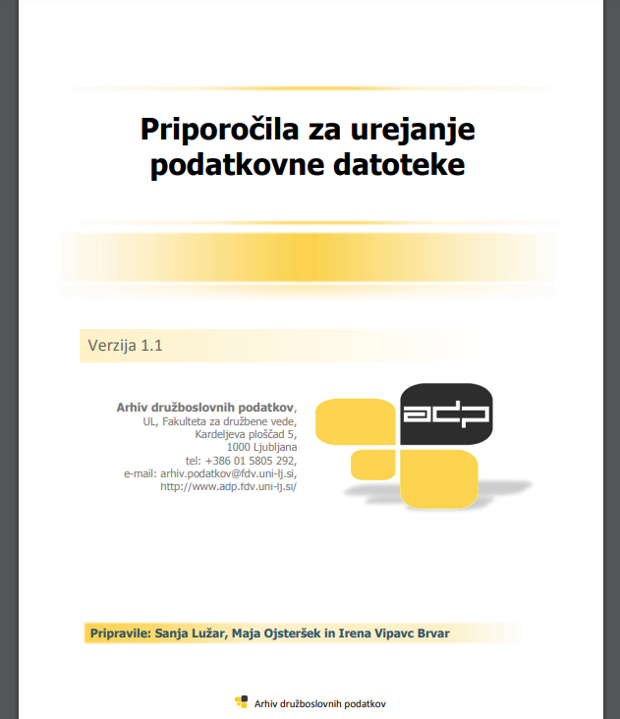
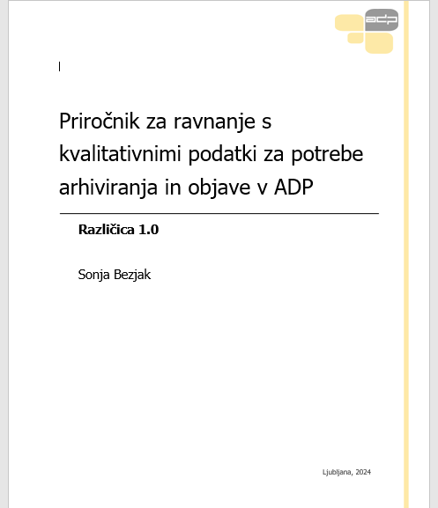
Postopek predaje v ADP
Podatki: podatki naj bodo v računalniški obliki, opremljeni s spremljajočim opisom (velikost datoteke, format, število spremenljivk in enot, pomen šifer - npr. ASCII datoteka skupaj s SPSS programom za branje in z oznakami vprašanj in šifer). V pomoč: Priporočila za urejanje podatkovne datoteke.
V pripravi!
https://www.adp.fdv.uni-lj.si/spoznaj/adp/poslanstvo/

Slide 29
Postopek predaje v ADP
Vprašalnik (če obstaja): priložena naj bo elektronska kopija v izvorni obliki (npr. v kodi programa CAI, če je uporabljen, ali v formatu urejevalnika besedil).
Spremno gradivo: zaželjeno je tudi ostalo gradivo, ki pomaga razbrati vsebino podatkov, kot je kodirna knjiga, izpis frekvenc, navodila za anketarje, podatki o izvedbi raziskave,
Objave, ki temeljijo na podatkih: povezave do publikacij (npr. COBISS ali URN / DOI).
Datoteke za predajo pošljite preko Oblaka ali nam jih (izjemoma) posredujte na ustreznem mediju za prenos datotek (npr. CD ROM, ključek itd.).
https://www.adp.fdv.uni-lj.si/spoznaj/adp/poslanstvo/

Slide 30
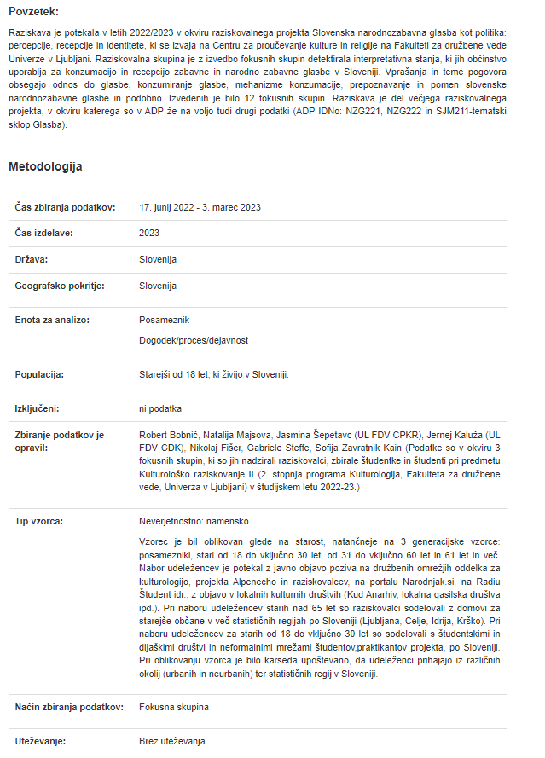
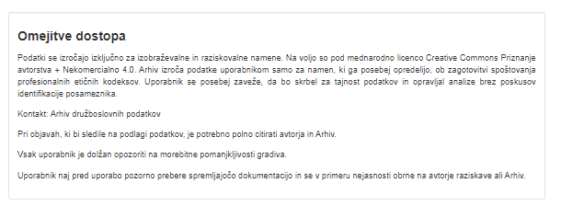
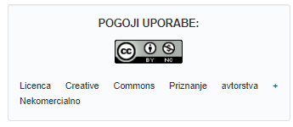
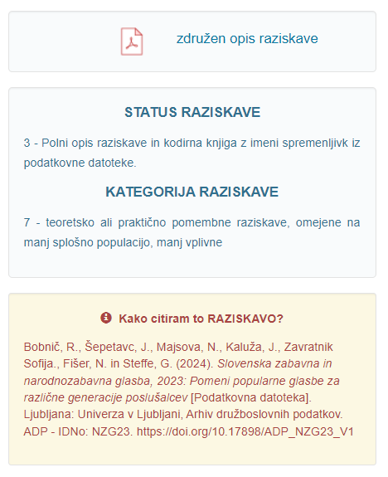
Primer podatkovne objave v ADP

Slide 31
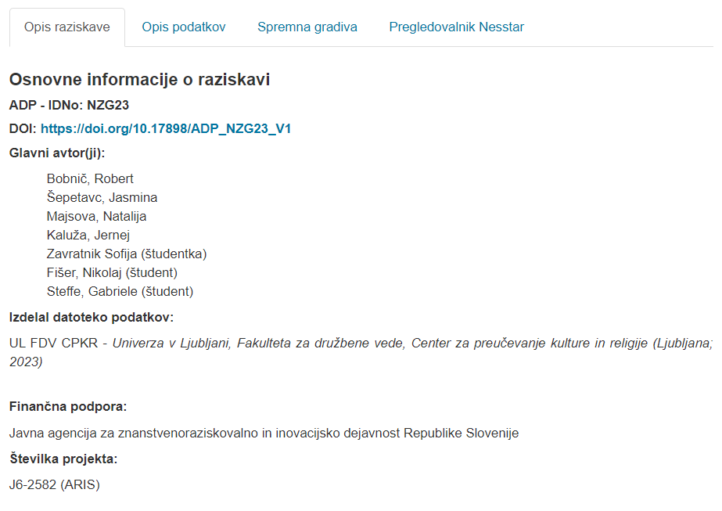
Slovenska zabavna in narodnozabavna glasba, 2023: Pomeni popularne glasbe za različne generacije poslušalcev

Slide 32
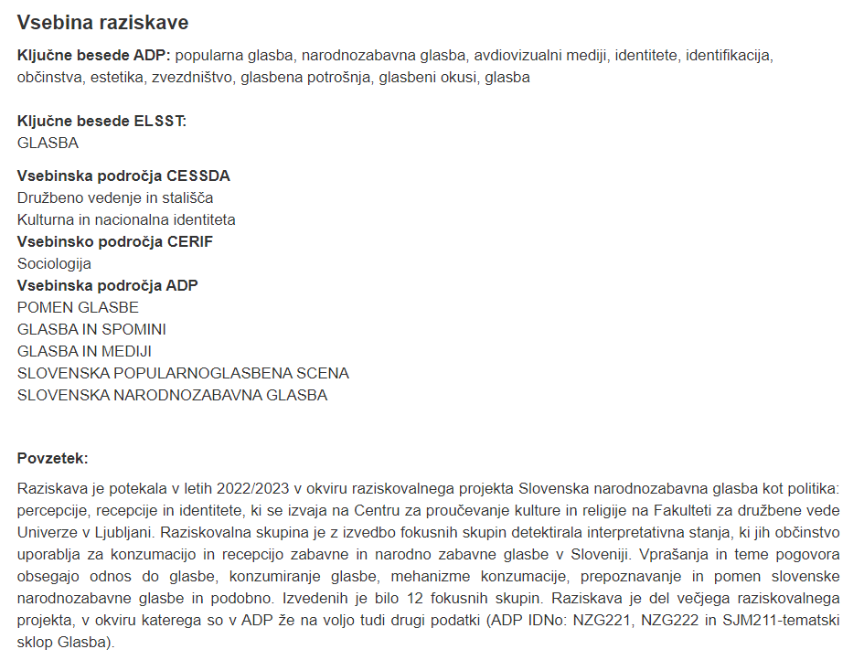
Slovenska zabavna in narodnozabavna glasba, 2023: Pomeni popularne glasbe za različne generacije poslušalcev

Slide 33
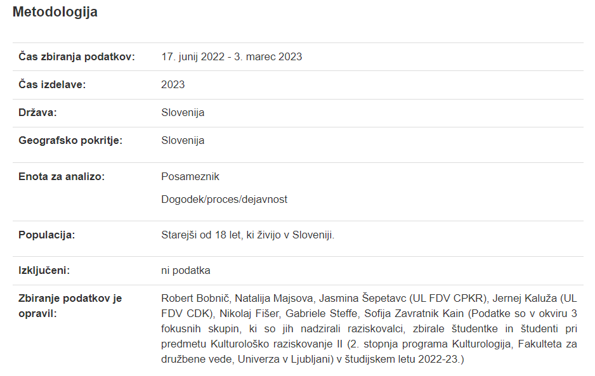
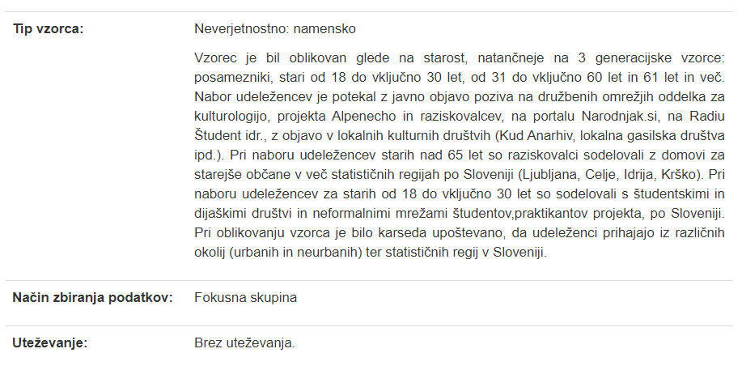
Slovenska zabavna in narodnozabavna glasba, 2023: Pomeni popularne glasbe za različne generacije poslušalcev

Slide 34
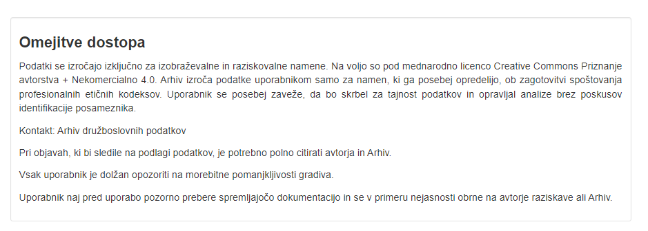
Slovenska zabavna in narodnozabavna glasba, 2023: Pomeni popularne glasbe za različne generacije poslušalcev

Slide 35
Slovenska zabavna in narodnozabavna glasba, 2023: Pomeni popularne glasbe za različne generacije poslušalcev

Slide 36
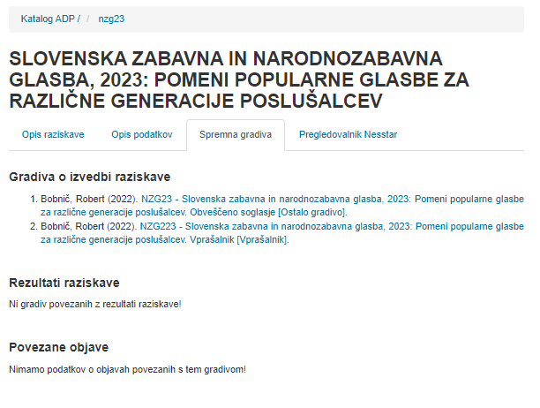
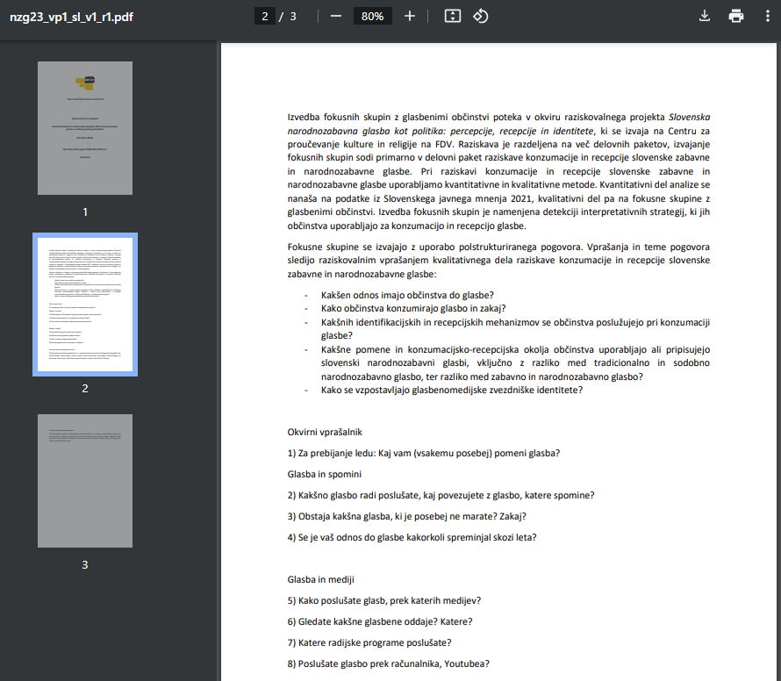
Primer podatkovne objave v ADP

Slide 37
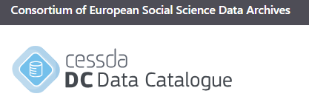
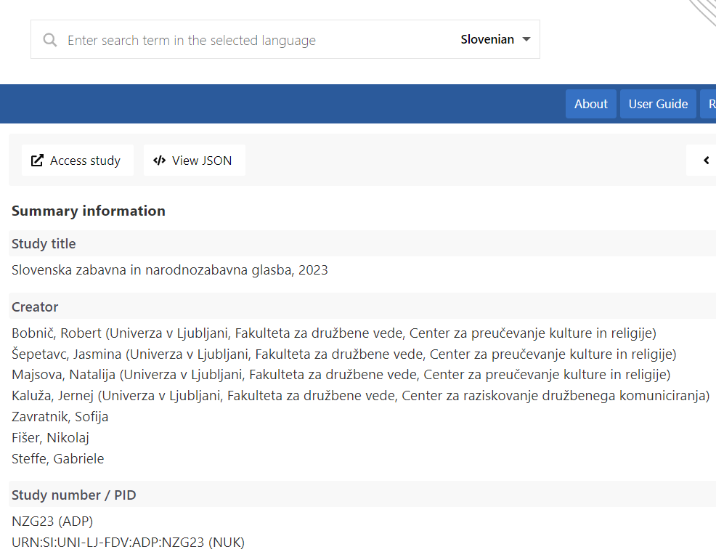
Podatkovna objava v katalogih
https://www.adp.fdv.uni-lj.si/opisi/avtor/49/
https://datacatalogue.cessda.eu/detail?lang=sl&q=2c993bfb124e3f6d4101f51b58446c9f678f81fd5eceb0890952188fdf1b9481

Slide 38
Primer citata podatkovne objave v ADP
Bobnič, R., Šepetavc, J., Majsova, N., Kaluža, J., Zavratnik Sofija, Fišer, N. in Steffe, G. (2024). Slovenska zabavna in narodnozabavna glasba, 2023: Pomeni popularne glasbe za različne generacije poslušalcev [Podatkovna datoteka]. Ljubljana: Univerza v Ljubljani, Arhiv družboslovnih podatkov. ADP - IDNo: NZG23. https://doi.org/10.17898/ADP_NZG23_V1
Če avtorji v svojih publikacijah uporabljajo izvirne podatke, morajo biti ti najkasneje ob izidu publikacije objavljeni in dostopni skladno z načeli FAIR.
Objavljena gradiva se nato vpišejo v katalog COBISS, raziskave, ki jim ADP določi kategorijo 7, 8 ali 9 pa štejejo kot znanstvena objava po merilih ARRS.
https://www.adp.fdv.uni-lj.si/deli/objava/

Slide 39
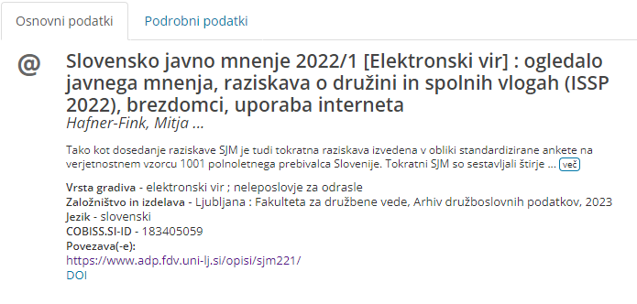
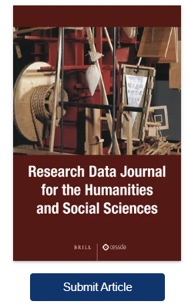
Aktivnosti po objavi v ADP
Svojo podatkovno objavo vključite v svojo bibliografijo (četudi objava ni dosegla meril za znanstveno objavo po merilih ARRS), saj s tem širite možnost, da potencialni uporabniki najdejo vaše podatke.
Za blog ADP napišite krajši prispevek, v katerem opišete potek raziskave in glavne ugotovitve, ki bi bile lahko zanimive za uporabnike vaših podatkov. Članek bomo promovirali po promocijskih kanalih ADP (družbena omrežja, Metina lista).
Napišite članek za mednarodno znanstveno revijo, specializirano za podatkovne objave, npr. Research Data Journal for the Humanities and Social Sciences.
https://www.adp.fdv.uni-lj.si/blog/
https://www.adp.fdv.uni-lj.si/deli/po_objavi/
https://brill.com/view/journals/rdj/rdj-overview.xml?language=en

Slide 40
Repozitorij CLARIN.SI
Glavni pogoji za vnos raziskovalnih podatkov v CLARIN.SI repozitorij:
vnose v repozitorij deponirajo njihovi avtorji,
vsak vnos mora vsebovati popolne in pravilne metapodatke,
podatki pa morajo biti dobro dokumentirani
podatki morajo biti v formatih, ki so odprti in se uporabljajo v njihovih skupnostih,
vprašanja avtorskih pravic morajo biti razrešena, hkrati pa morajo vnosi vsebovati jasne pogoje uporabe in informacije o licencah vira,
avtor vnosa mora elektronsko podpisati Sporazum o distribuciji virov, s katerim potrjuje, da je imetnik avtorskih pravic za podatke, ki jih vsebuje vnos, in s tem lahko podeli pravice iz izbrane licence,
ko je vnos oddan v repozitorij, je predložen v uredniški pregled, s katerim se zagotovi, da izpolnjuje zahteve repozitorija CLARIN.SI.

Slide 41
Smernice za oddajo podatkov v CLARIN.SI
Repozitorij CLARIN.SI ne sprejema vnosov brez datotek (brez bitnih tokov, ki so dodani vnosu).
Poimenovanje datotek (ASCI, brez presledkov, podčrtajev ipd.)
Velika količina datotek: stisnjenje datotek, skupaj z README
Nadzarovane vrednosti: kode za jezike (ISO 639-1, SO 639-2, SO 639-3) in datume/čas (ISO 8601).
Ustrezni binarni formati, glavnina besedilni formati:
Najbolje pogosti in zaželjeni: dokumenti XML in predvsem dokumenti TEI
JSON (.json) in RDF/Turtle (.ttl)
Nestrukturirane datoteke naj bodo v formatu datoteke z golim besedilom (.txt)
Podatke v preglednici ali zbirki podatkov: datoteke z vrednostmi, ločenimi s tabulatorji (.txt/.tsv/.tab), in datoteke z vrednostmi, ločenimi z vejico (.txt/.csv)
Označeni korpusi: v formatu CoNLL-U (.conll ali .conllu), vertikalne datoteke (.vert/.vrt)
Izvorna koda: Python (.py), Perl (.pl), R (.r), C (.c), XSLT (.xsl) itn.
Ostali formati:
Stiskanje in paketiranje virov: GNU ZIP (.gz), ZIP (.zip), TAR (.tar), stisnjeni format TAR (.tgz).
Datoteke dokumentov: facsimile ali dokumentacija lahko v formatu PDF (.pdf).
Jezikovni modeli: če orodja za označevanje ali druga odprtokodna orodja za analizo jezika ustvarjajo samo binarne jezikovne modele ali jih uporabljajo, jih repozitorij sprejema, vendar pa so bolj zaželene različice modelov v besedilnem formatu.
Zvočne datoteke: Wave (.wav), FLAC (.flac), AIFF (.aiff), avdio format MPEG 4 (.m4a), MP3 (.mp3), RAW (.raw).
Slikovne datoteke: TIFF (.tiff), GIF (.gif), JPEG (.jpg), PNG (.png), SVG (.svg).
Videodatoteke: video format MPEG (.mpg, .mpeg, .mp4), AVI (.avi), Motion JPEG 2000 (.m2j).
Praviloma ne sprejema formatov urejevalnikov besedil ali programov za preglednice, kot so datoteke v formatih programov Microsoft Word ali Excel. Izjemoma lahko .docx ali .xlsx ali OpenOffice.

Slide 42
Navodila za vnos v CLARIN.SI
Natančna navodila so dostopna https://www.clarin.si/repository/xmlui/page/deposit :
Ustvarjanje novega vnosa
Shrani in deli vnos
Trajni identifikator
Osnovne informacije o vnosu
Naslov
Reference
Datum izdaje
Sodelujoči posamezniki in organizacije
Avtorji in založniki vira
Kontaktna oseba
Financiranje
Opis vira
Opis
Jezik
Ključne besede
Velikost
Vrsta medija
Nalaganje datotek
Izbor licence
Opombe za urednika
Pregled in oddaja vnosa

Slide 43
Hvala za pozornost!
Sonja Bezjak
Andrej Pančur

